Slide 1
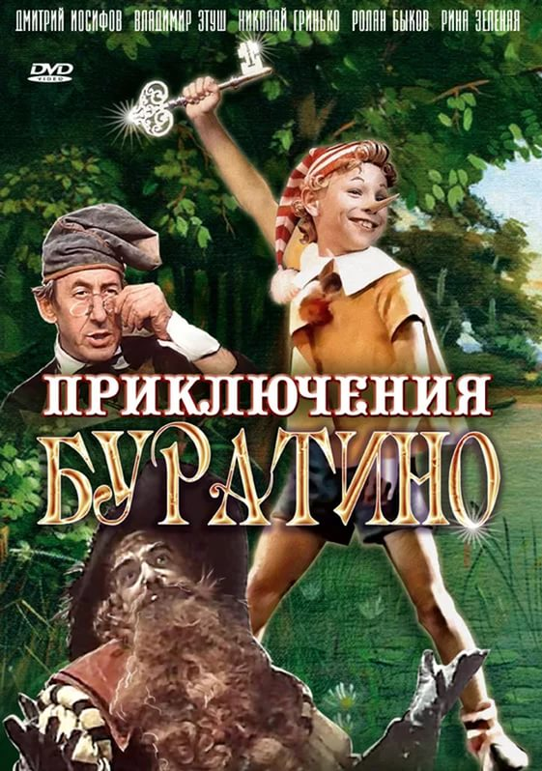
«Приключения Буратино»
Ганина Екатерина 1 е

Slide 2
Советский двухсерийный музыкальный телевизионный фильм по мотивам сказки Алексея Толстого «Золотой ключик, или Приключения Буратино», созданный на киностудии «Беларусьфильм» в 1975 году.
Режиссёр :Леонид Нечаев
Музыка : Алексей Рыбников
Актеры: Дмитрий Иосифов ,Этуш Владимир Абрамович, Татьяна Проценко ,Рина Зелёная ,Елена Санаева ,Владимир Басов ,Ролан Быков ,Николай Гринько ,Баадур Цуладзе, Юрий Катин-Ярцев, Валентин Букин, Томас Аугустинас.

Slide 3
Название песни | темп | ритм | динамика | регистр | гармония
«Буратино» | умеренный | Остинато | f | высокий | консонансы
фонарщиков | медленный | Синкопа | p | низкий | квинтового
папы Карло | быстрый | Триоль | mp | Средний | терцового
кукол «Страшный Карабас» | Умеренный | Остинато | fff | Низкий | квартового
Дуремара | Медленый |  | f | Высокий | терцового
танец лисы Алисы и кота Базилио | быстрый | Синкопа | fff | Низкий | терцового
Карабаса Барабаса | умеренный | Триоль | fff | Низкий | терцового
Пауков и Буратино | Быстрый | Синкопа | mp | высокий | терцового
«Поле чудес» | Умеренный | Триоль | mp | средний | квартового
черепахи Тортилы | медленный | Остинато | f | низкий | терцового
Пьеро | медленый | Синкопа | f | высокий | квартового

Slide 4
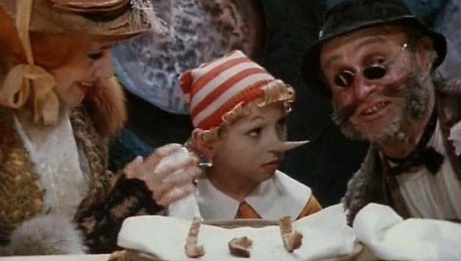
Мне больше всего понравилась песня танец лисы Алисы и кота Базилио. Она очень веселая и ретмичная.

Slide 5
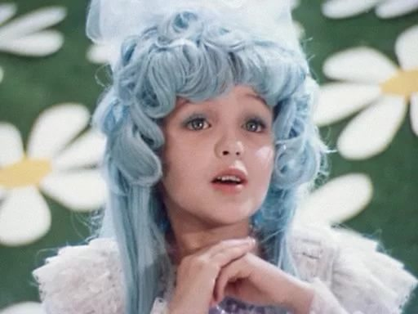
Я бы сыграла Мальвину. Так как она мой любимый персонаж из фильма «Буратино»

